Slide 1
IMeetE-基于MBTI的论坛及交友平台小程序 界面原型迭代评审
第11组

Slide 2
01-界面原型演示
02-软件价值特性及优点
03-《迭代评估报告》概要情况

Slide 3
界面原型演示
01

Slide 4
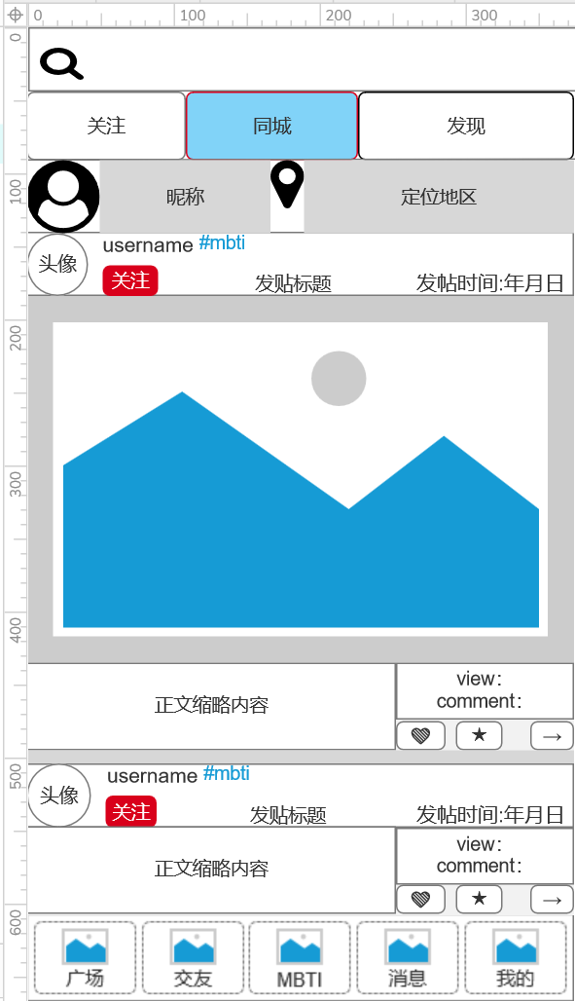
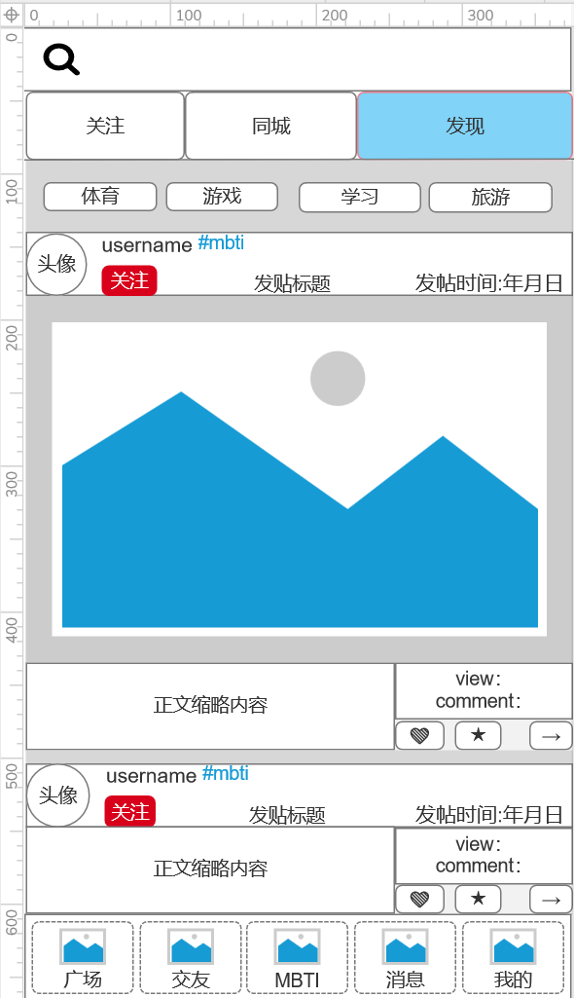
主要界面介绍——广场

Slide 5
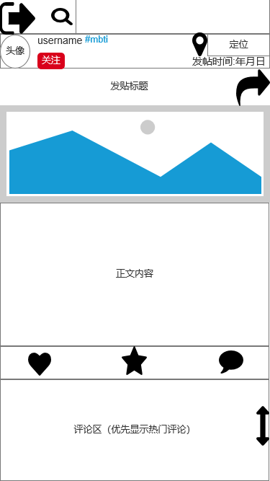
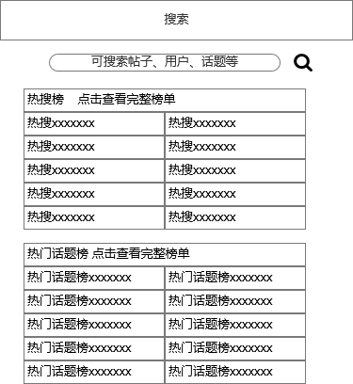
主要界面介绍——广场

Slide 6
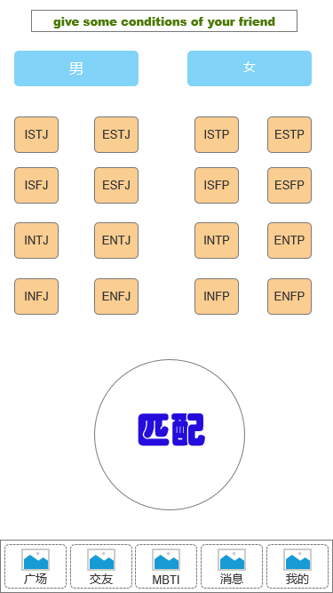
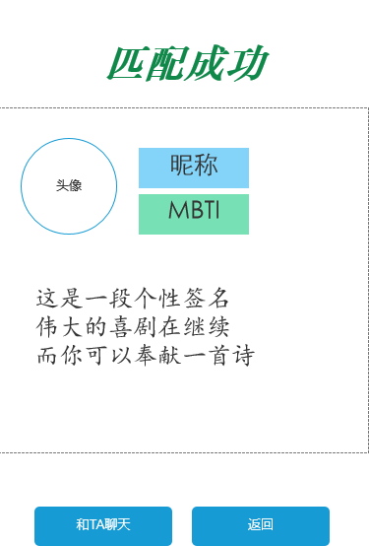
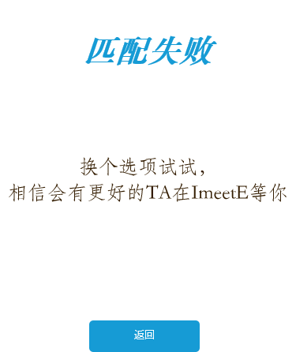
主要界面介绍——交友

Slide 7
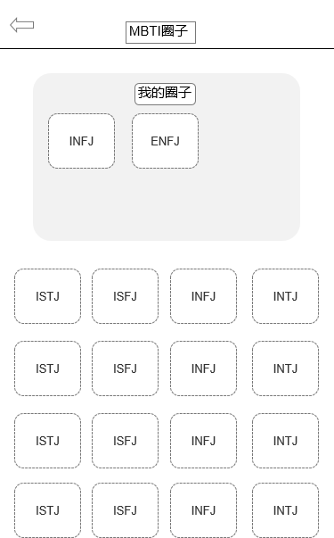
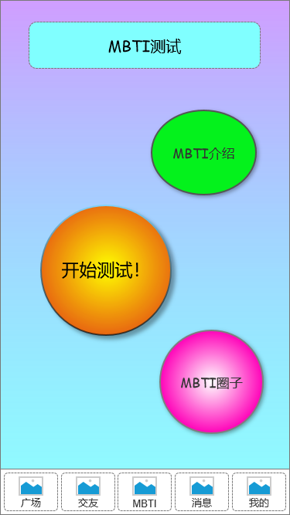
主要界面介绍——MBTI

Slide 8
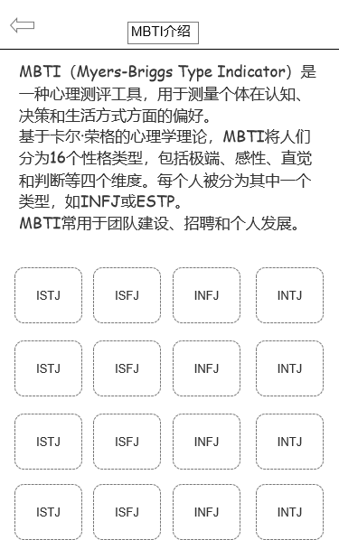
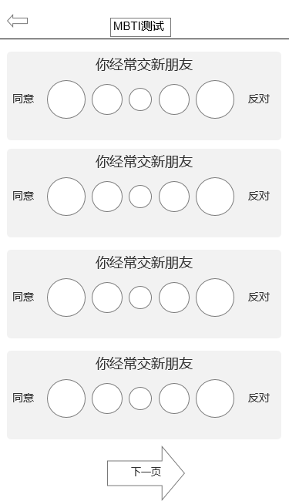
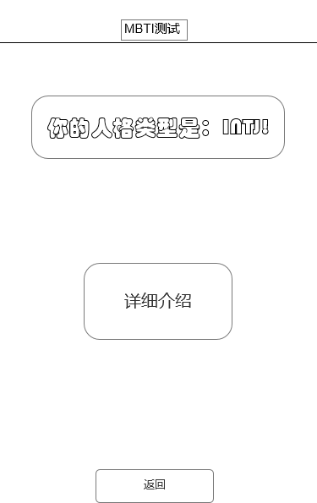
主要界面介绍——MBTI

Slide 9
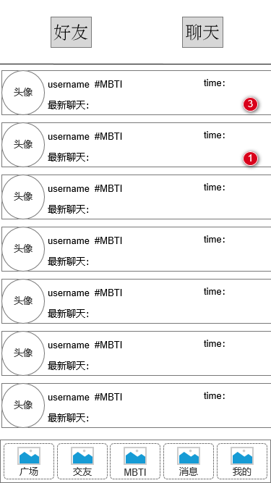
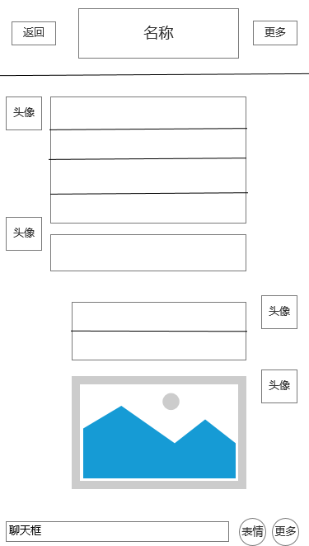
主要界面介绍——消息

Slide 10
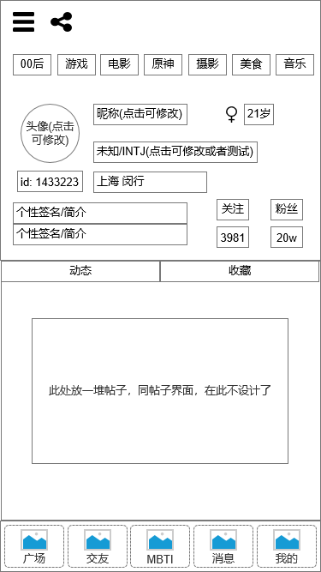
主要界面介绍——我的

Slide 11
“真机”演示

Slide 12
软件价值特性及优点
02

Slide 13
软件特点
与其它交友软件(如Soul等) 不同，我们的产品主打MBTI交友。
圈子：每种MBTI类型都有专属的圈子，用户可以在相应的圈子内交流、发帖，增加了社群感和归属感。
好友匹配：“匹配好友”模块可以选择多方的MBTI类型，助你寻找心灵伴侣
测试：内置了免费的MBTI测试，用户可以通过简单的测试了解自己的MBTI类型，为交友提供更多参考。

Slide 14
软件优势
平台优势：软件以微信小程序为载体，方便用户直接在微信内使用，无需额外下载其他应用，降低了使用门槛。
个性化用户体验：用户可以加入特定的圈子，并通过筛选器“定制”想要的好友类型。交友更加符合个人喜好和需求。
趣味性：该小程序以MBTI作为社交的核心，MBTI的风靡，赋予了软件使用上的乐趣性。
营销模式：若该小程序有一定流量，可以考虑重新制作app，并可以在匹配模块加入付费匹配等等，进而盈利。

Slide 15
《迭代评估报告》概要情况
03

Slide 16
任务完成情况
采用Axure设计了所有界面的原型图（仅绘制了线框图，并未打算进行绘制高保真原型图）
使用微信小程序开发者工具，根据设计的原型图，完成了大部分界面的代码，包括广场界面（搜索结果界面未完成）、交友界面、MBTI界面（完成了索引、测试，但是结果和圈子界面未完成）、消息界面（索引界面仍需改进）、我的界面（浏览其他人主页的界面未完成）。这些前端的交互并未实现。
完成了Vision文档、use-case图。

Slide 17
评审/测试的结果
在微信小程序上可以实时测试前端的渲染效果，因此在界面的测试上，符合预期。具体界面效果已展示。
每个人都在更新了前端代码后，阅览效果，并提出了相关的意见。并在前几日进行了一次小组讨论，汇总了每个人的意见。然后负责前端的同学，根据意见重新修改了前端代码。

Slide 18
问题、变更和返工
本次迭代的成果与第一次迭代的要求相吻合，但是页面质量并没有预想中的高。主要原因是前端设计同学的前端审美各不一致，导致整体风格并不统一，因此在后续的迭代中，有时间的前提下，需要不断更新前端的样式，以达到最吸引潜在用户的效果。

Slide 19
经验和教训
设计原型图的时候仍是需要非常精细的绘制，才能写出更符合视图要求的前端代码，本次axure原型图绘制并未绘制出高保真的原型图。主要原因是大家对于axure的使用仅止步于了解和会用一些功能，并未深入掌握，也没有足够的使用练习。先设计好，再写代码，这点很重要。

Slide 20
感谢您的关注
THANK YOU

